Slide 1

컴퓨터구조
담당 교수님 : 이상정 교수님
이름 · 학번 : 김혜진 20174627

Slide 2
목차
1.
형변환 효과
2.
정수의 덧셈

Slide 3
형변환 효과

Slide 4
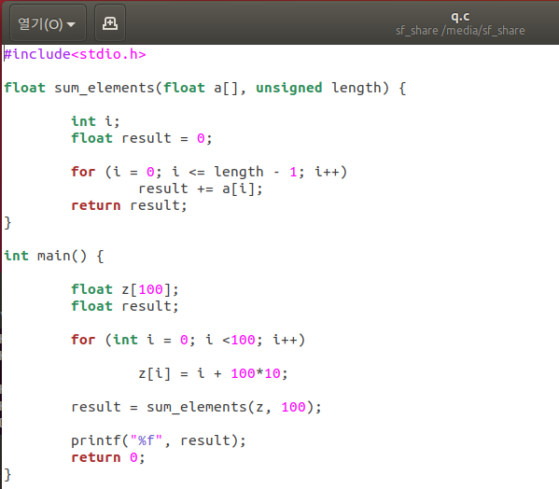

length > 0 인 정상적인 배열 값들에 대해 실행하여 결과 출력
실행결과

Slide 5
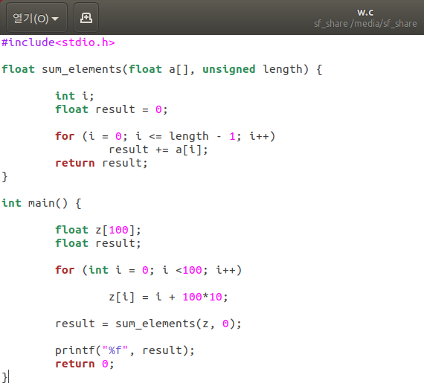

length = 0 인 값을 인수로 전달하여 실행 시 발생하는 에러를 관찰하고 이유 설명
실행결과
unsigned을 사용하면 음수를 사용하지 않겠다는 뜻으로,
length가 비부호형이기 때문에 0-1을 하게 되면
할당 받지 않은 메모리 영역을 건드려서 에러가 뜨는 것이다.

Slide 6
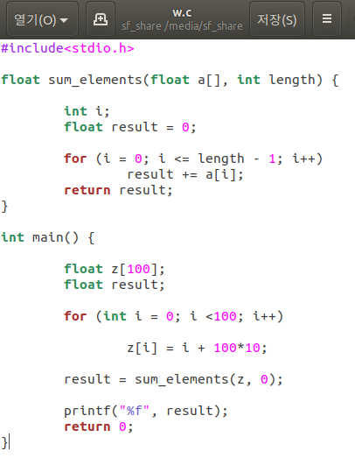

에러를 수정하고 실행한 결과 출력
실행결과
int(signed)형으로 줌으로 써
양수와 음수를 모두 표현할 수 있게 된다.
따라서 에러가 뜨지 않으며, 값이 나옴.

Slide 7
정수의 덧셈

Slide 8
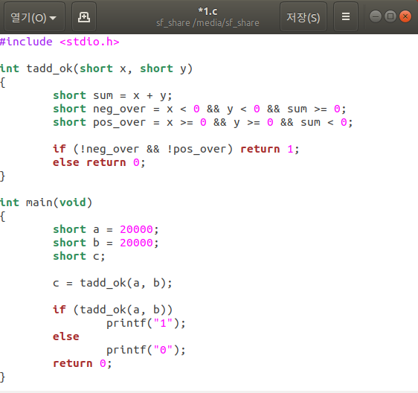
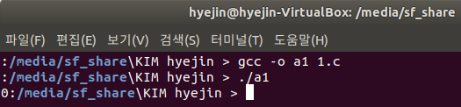
각각 다른 값을 줌
실행결과
오버플로우가
발생하면 “0”
그렇지 않으면 “1”

Slide 9
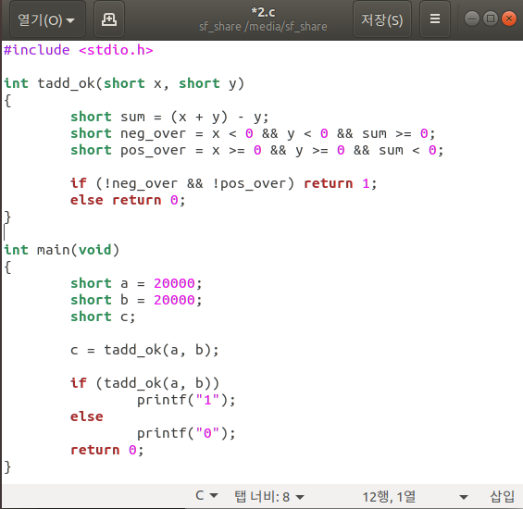
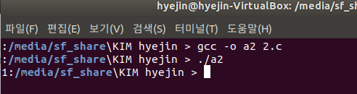
실행결과

Slide 10
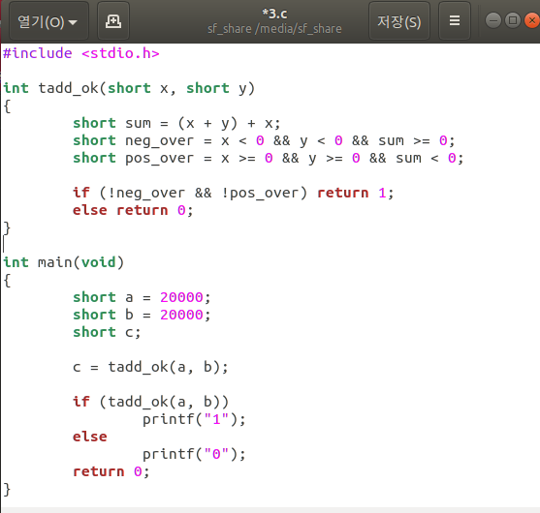
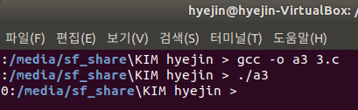
실행결과

Slide 11
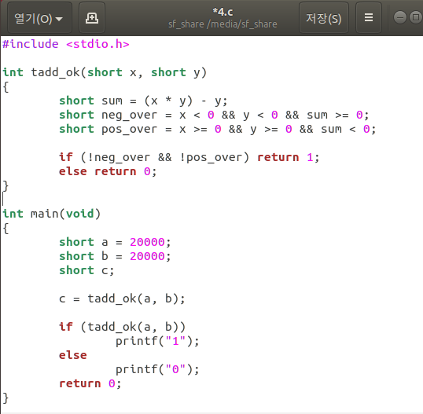
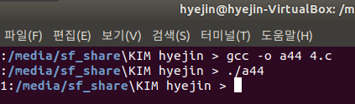
실행결과

Slide 12
감사합니다

